Slide 1
Основы туризма и гостеприимства
Тема 1. Гостеприимство: сущность и основные понятия.

Slide 2
Учебные вопросы:
Понятие гостеприимства. Роль и место гостеприимства в сфере услуг.
Понятие индустрии. Индустрия гостеприимства и ее составные элементы.
Взаимосвязь индустрии туризма и гостеприимства.
Факторы, влияющие на состояние и развитие индустрии гостеприимства.

Slide 3
1. Понятие гостеприимства. Роль и место гостеприимства в сфере услуг
Гостеприимство - это более точное понятие, так как направлено на удовлетворение потребностей не только туристов, но и потребителей вообще.
В английском языке термин «гостеприимство» обозначает «hospitality» и восходит к латинскому «hostel», откуда берет свое начало французское слово «hotel» — гостиница.
Гостеприимство — это совокупность профессиональных сфер деятельности, функционирование которых направлено на систематическое улучшение качества в обслуживании клиентов при оказании им туристских, гостиничных, ресторанных, развлекательных, экскурсионных, транспортных, сервисных и других видов услуг.

Slide 4
2. Понятие индустрии. Индустрия гостеприимства и ее составные элементы.
Термин «индустрия» происходит от латинского industria, что означает «деятельность, усердие», в современном понимании — промышленное производство с применением техники и технологии.
Индустрия гостеприимства — сложная, комплексная сфера профессиональной деятельности людей, усилия которых направлены на удовлетворение разнообразных потребностей клиентов (гостей), как туристов, так и местных жителей.

Slide 5
Составные элементы:
Туризм
гостиничный и ресторанный бизнес
общественное питание
отдых и развлечения
организацию конференций, семинаров и выставок
спортивную, музейно-выставочную, экскурсионную деятельность
сферу профессионального образования в области гостеприимства.

Slide 6
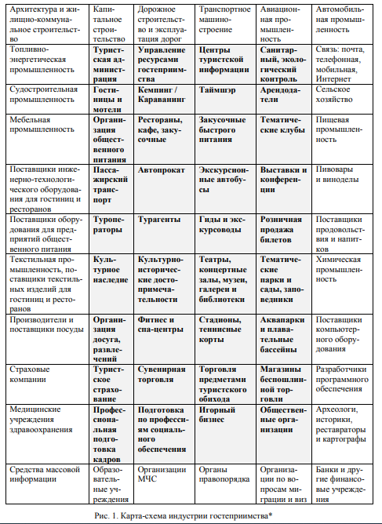
Российский ученый, профессор С. С. Скобкин, представил многообразие предприятий, входящих в состав индустрии гостеприимства в виде карты-схемы.
Согласно предложенной схеме, индустрия гостеприимства состоит из основных предприятий сферы гостеприимства и поддерживающих, обслуживающих основные.
В целом предложенная С. С. Скобкиным схема, отображающая структуру индустрии гостеприимства, соответствует требованиям диалектики к изучению предметов и явлений.

Slide 7
3. Взаимосвязь индустрии туризма и гостеприимства.
Индустрия гостеприимства исторически сформировалась и выросла из сектора средств размещения, представленного различными типами гостиничных предприятий
Индустрия туризма и гостеприимства — неотъемлемая часть обширнейшей сферы услуг, которая является одним из важнейших и динамично развивающихся секторов современной мировой экономики

Slide 8
Экономика обслуживания:
бизнес-обслуживание (финансово-кредитное и банковское обслуживание);
торговое обслуживание (розничная и оптовая торговля);
транспортно-коммуникационное обслуживание (транспорт, связь, коммуникации);
социально-персональное обслуживание (здравоохранение, общественное питание);
общественное обслуживание (образование, культура, социальные программы).

Slide 9
В настоящее время растет заинтересованность в развитии индустрии гостеприимства как на международном, так и национальном и региональном уровнях
Положительные социально-экономические воздействия
Социокультурные выгоды:
новые рабочие места, созданные благодаря туризму и гостиничному бизнесу;
мультипликативный эффект;
вклад в государственные и региональные доходы.
повышение жизненного уровня населения;
сохранение культурного населения;
содействие созданию и поддержке музеев
усиление чувства гордости населения за свою культуру и самобытность;
обеспечение возможностей для межкультурных обменов

Slide 10
4. Факторы, влияющие на состояние и развитее индустрии гостеприимства
1) внешние факторы.
2) личностно-мотивационные факторы;

Slide 11
Внешние факторы — это силы наиболее общего характера, влияющие на индустрию из внешнего окружения, кроме того, они практически не подлежат контролю или влиянию со стороны индустрии.
общие;
специфические.

Slide 12
Общие внешние факторы носят универсальный характер и оказывают влияние на перспективы развития всех отраслей и подотраслей индустрии туризма и гостеприимства.
- стабильность экономического развития;
- темпы социально-демографического развития;
- темпы научно-технического развития и нововведений;
- степень политической стабильности;
- состояние инвестиционного климата;
- окружающую среду и экологию;
- степень безопасности;
- развитие деловой активности;
- эффективность государственной системы управления;
- уровень развития торговли и сферы услуг.

Slide 13
Специфические внешние факторы носят более узкий, специфический характер, могут оказывать влияние косвенно.
- сезонность, время года;
- время отпусков и каникул;
- праздничные дни и дни недели;
- событийный, тематический календарь;
- погодные условия;
- состояние и степень доступности природных объектов, пляжей, памятников истории и культуры;
- уровень и особенности конкуренции между предприятиями индустрии.

Slide 14
Личностно-мотивационные факторы представляют собой группу факторов субъективного характера, действующих преимущественно комплексно и оказывающих существенное влияние на выбор потребителей
- социально-демографические;
- социально-экономические;
- мотивационные;
- поведенческие.

